Slide 1
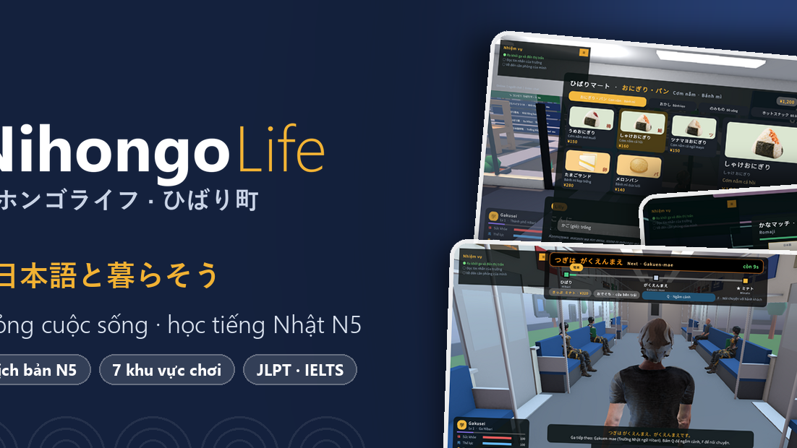
PROJECT 3 · CAPSTONE · 2026
NIHONGO
LIFE
Học tiếng Nhật bằng cách sống ở Nhật
日本で暮らして、日本語を学ぼう
Quách Thành Long · K24GD03
GVHD: Nguyễn Ngọc Chấn

Slide 2
01 · BÀI TOÁN
Từ “học thuộc” sang giao tiếp trong ngữ cảnh
NihongoLife biến các việc đời thường thành tình huống N5 có phản hồi, tiến trình và hậu quả trong thế giới 3D.
14
kịch bản N5 theo dữ liệu
•
Người học Việt mới bắt đầu: cần ngữ cảnh, cách đọc và nghĩa.
7
•
Sai không chặn tiến trình: giải thích, thử lại, tiếp tục câu chuyện.
khu vực chơi được
•
Một vòng sống liền mạch: giao tiếp → làm việc → chi tiêu → học → tiến bộ.
3
ngôn ngữ giao diện
02

Slide 3
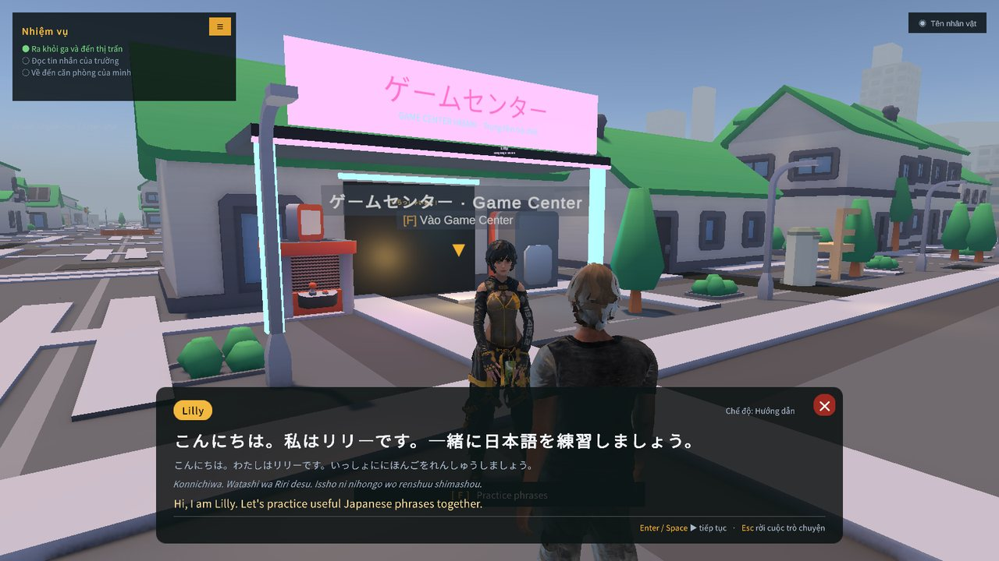
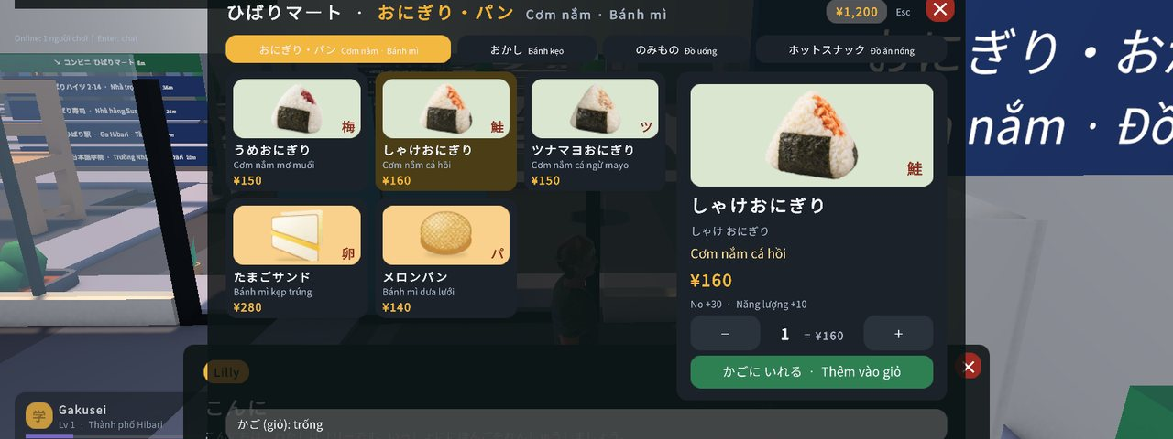
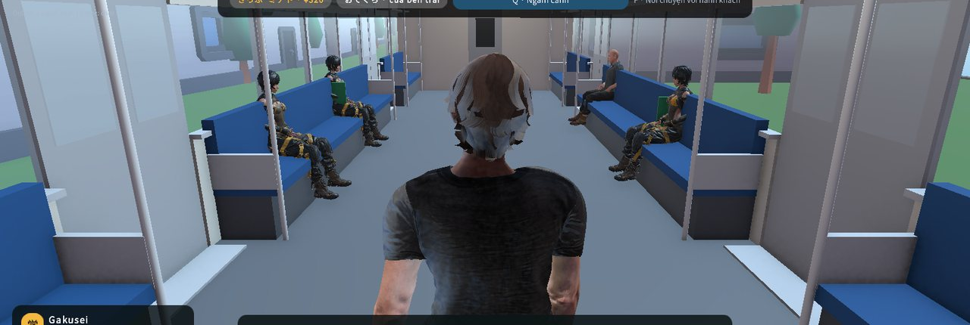
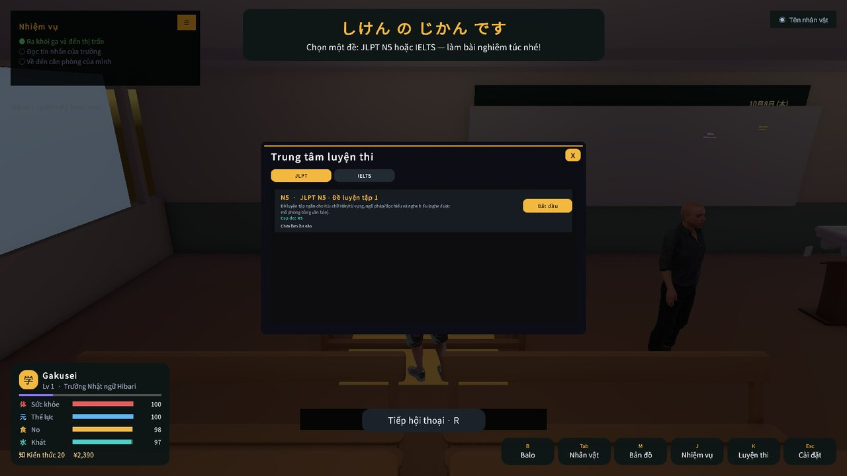
02 · TRẢI NGHIỆM
Một ngày ở Hibari-chō
Hội thoại N5 có cách đọc · romaji · nghĩa
Konbini: chọn hàng · giỏ · thanh toán
Ga tàu và hành trình liên khu
JLPT / IELTS trong lớp học
03

Slide 4
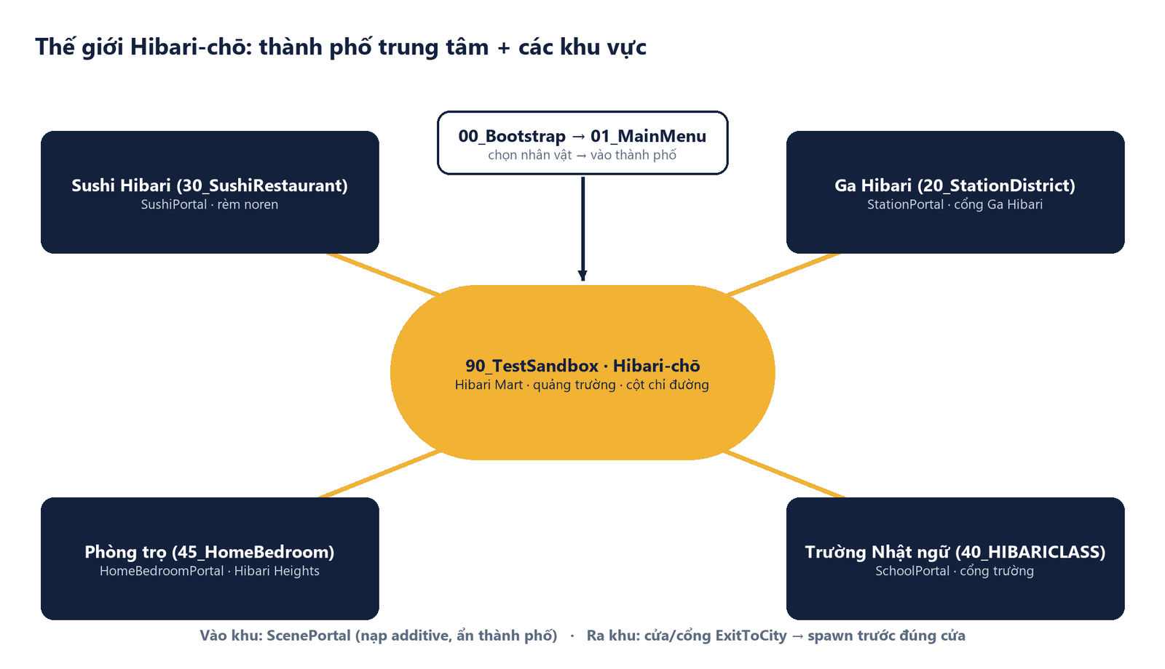
03 · THẾ GIỚI
Một hub, nhiều khu vực, chuyển scene hai chiều
•
90_TestSandbox — phố và konbini
•
20_StationDistrict — ga và tàu
•
30_SushiRestaurant · 40_HIBARICLASS
•
45_HomeBedroom · 50_GameCenter · 60_MidoriIsland
Mọi scene hoàn thiện được lưu trực tiếp; mở project và Play không cần bước setup thủ công.
04

Slide 5
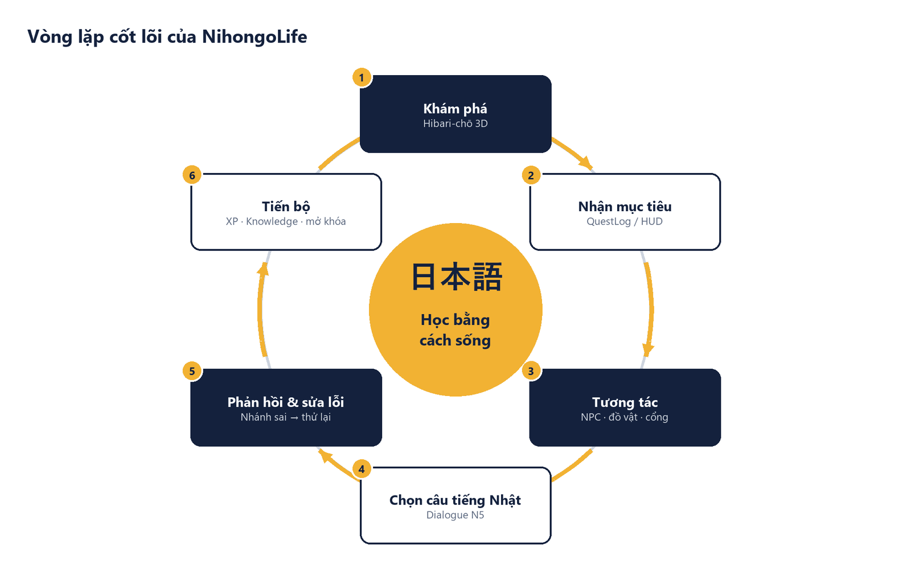
04 · GAMEPLAY
Vòng lặp sống – học – tiến bộ
Hành động có giá trị vì cùng tác động lên kinh tế, nhu cầu và năng lực ngôn ngữ.
•
Làm thêm: konbini · sushi · nông trại
•
Chi tiêu: đồ ăn · vé tàu · vật phẩm
•
Học: hội thoại · bài thi · Kana Match
•
Lưu: local trước, cloud khi có cấu hình
05

Slide 6
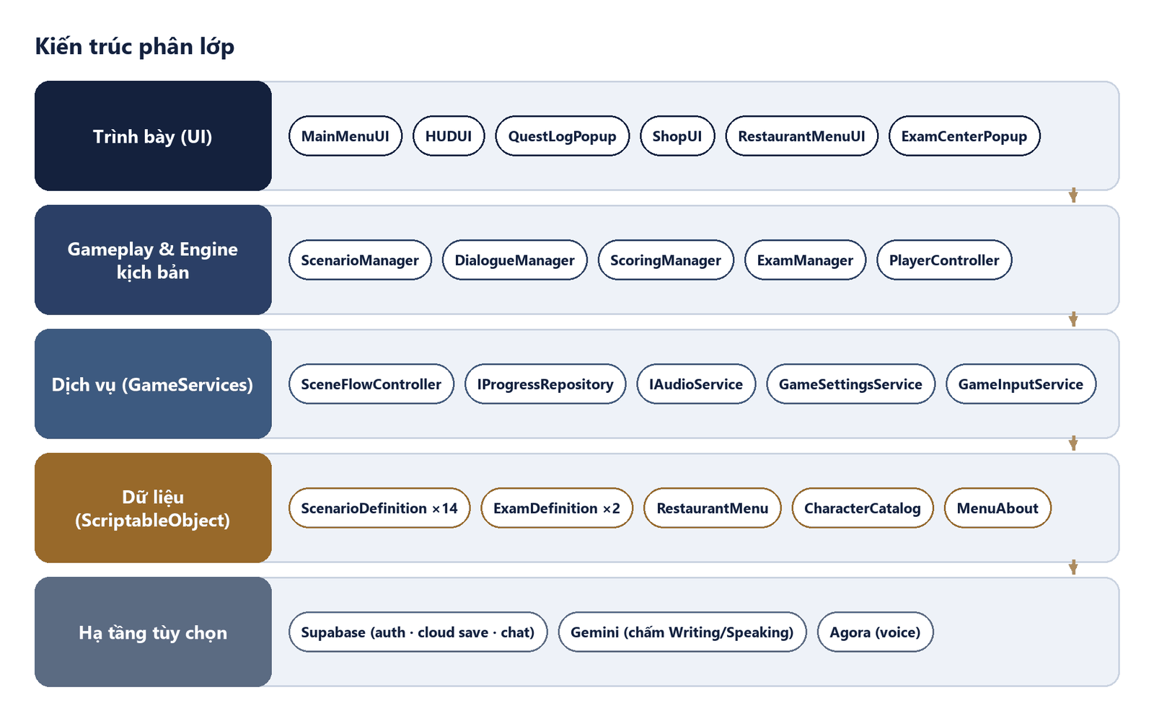
05 · KIẾN TRÚC
Dữ liệu dẫn dắt, service có thể thay thế
•
ScenarioDefinition tách nội dung khỏi logic gameplay.
•
GameServices cung cấp local/cloud qua cùng interface.
•
Scoring + Mastery gom kết quả hội thoại, thi và mini-game.
•
Builder lưu scene/prefab hoàn chỉnh; không dùng MenuItem.
06

Slide 7
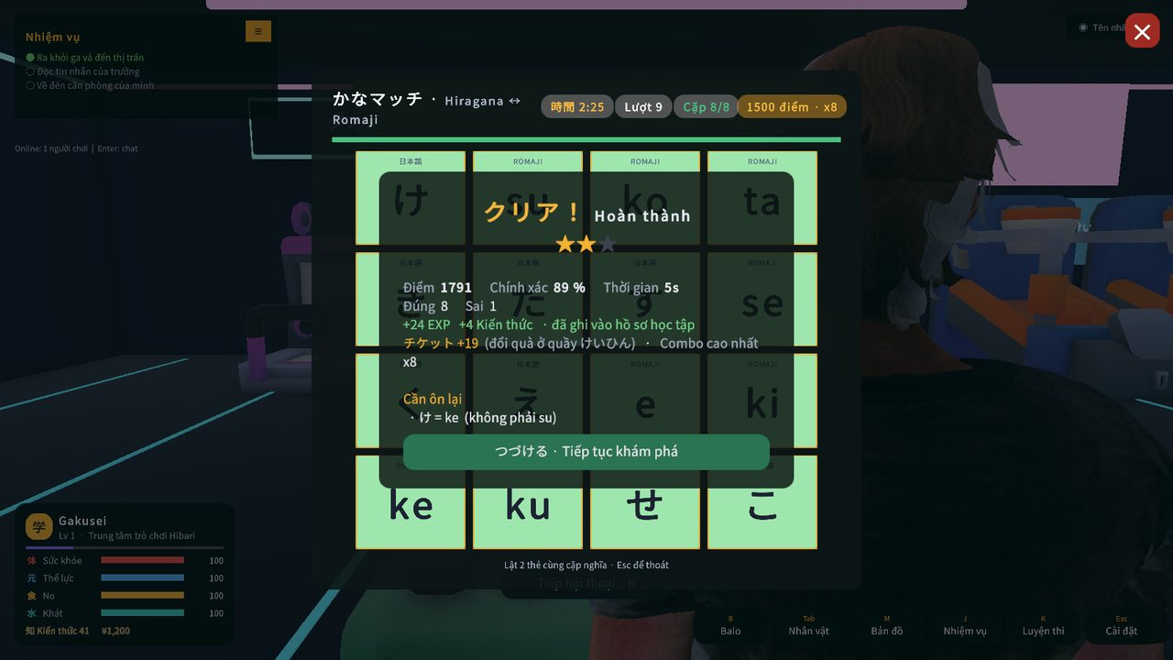
06 · HỌC TẬP
Ba lớp phản hồi cho người học
HỘI THOẠI
BÀI THI
KANA MATCH
Lựa chọn, giải thích sai, thử lại và tiếp tục truyện.
JLPT / IELTS, đồng hồ, kết quả và nhận xét.
Ghép chữ, combo, sao, vé thưởng và quầy quà.
07

Slide 8
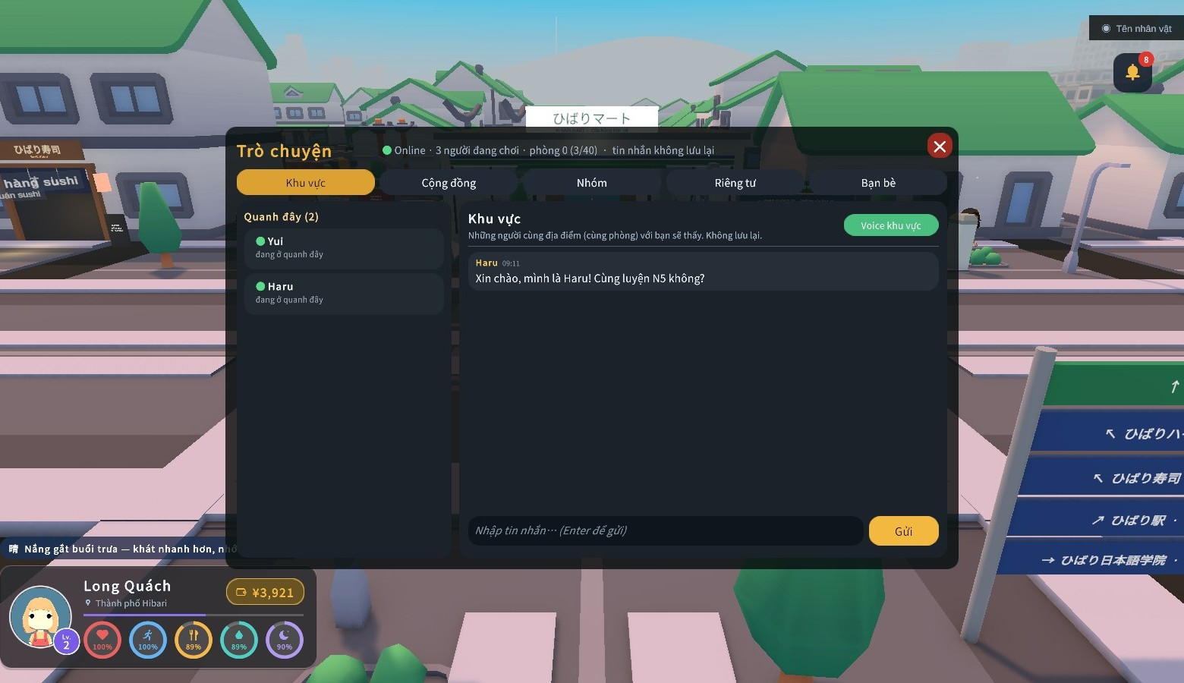
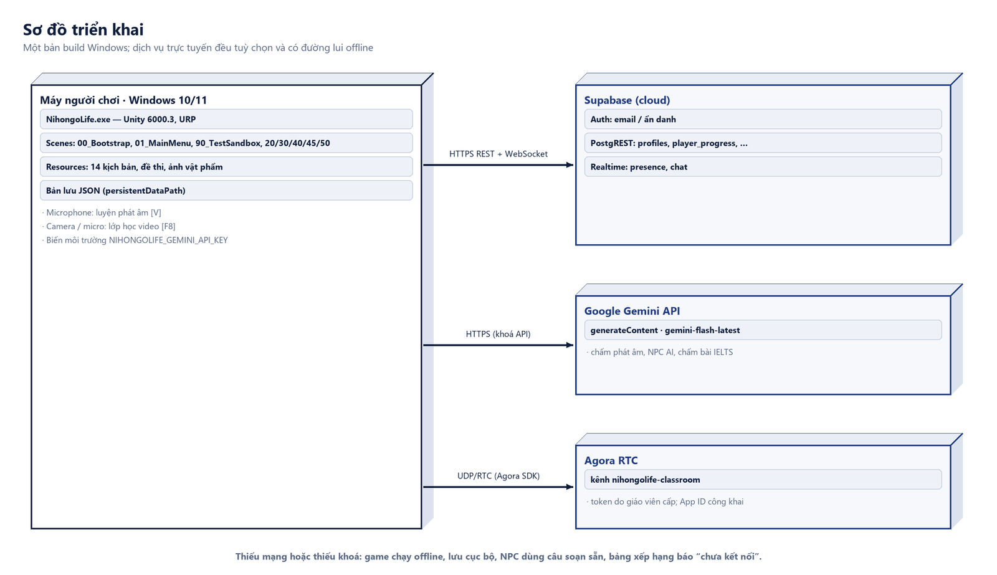
07 · ONLINE
Online thật: shard, chat, bạn bè, voice
SUPABASE
Shard 40 người · chat · bạn bè · tin riêng E2E
4/4 test online thật · 40 người: 96,8% tin đến
GEMINI
Phát âm · NPC AI · IELTS Writing/Speaking
Chạy thật, có giới hạn chi phí
AGORA RTC
Voice khu vực · nhóm · gọi riêng · giữ T để nói
Code xong · chờ deploy agora-voice
08

Slide 9
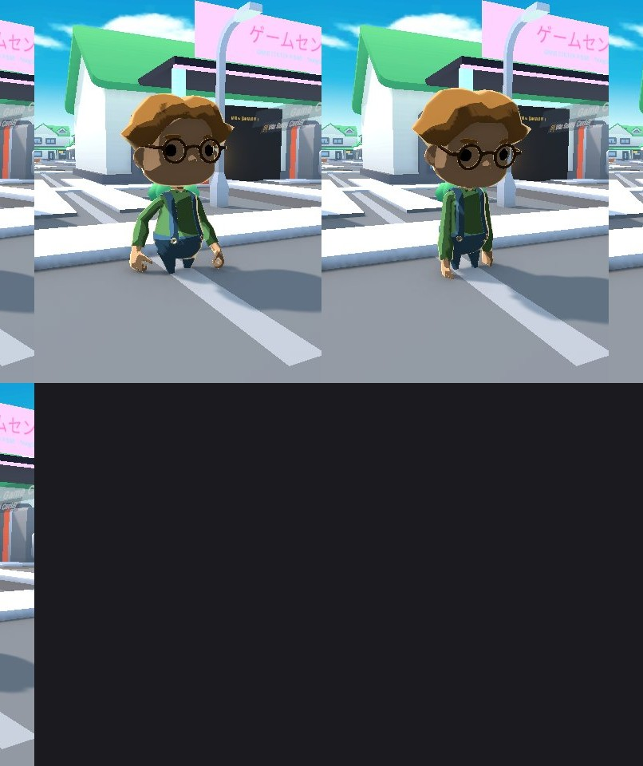
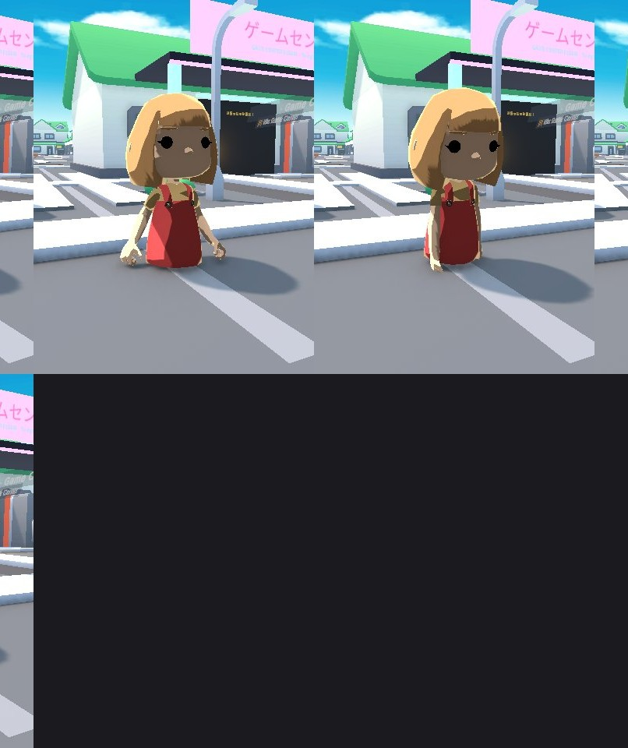
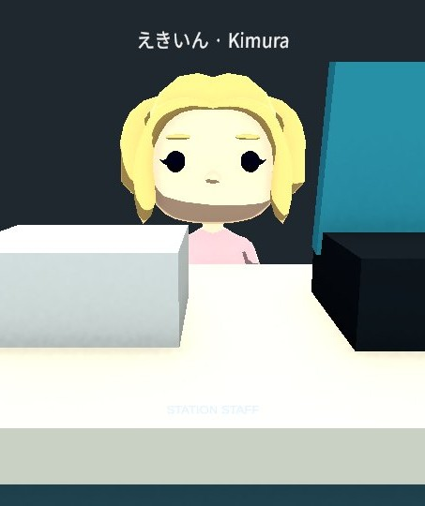
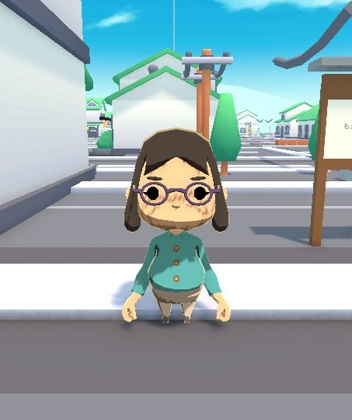
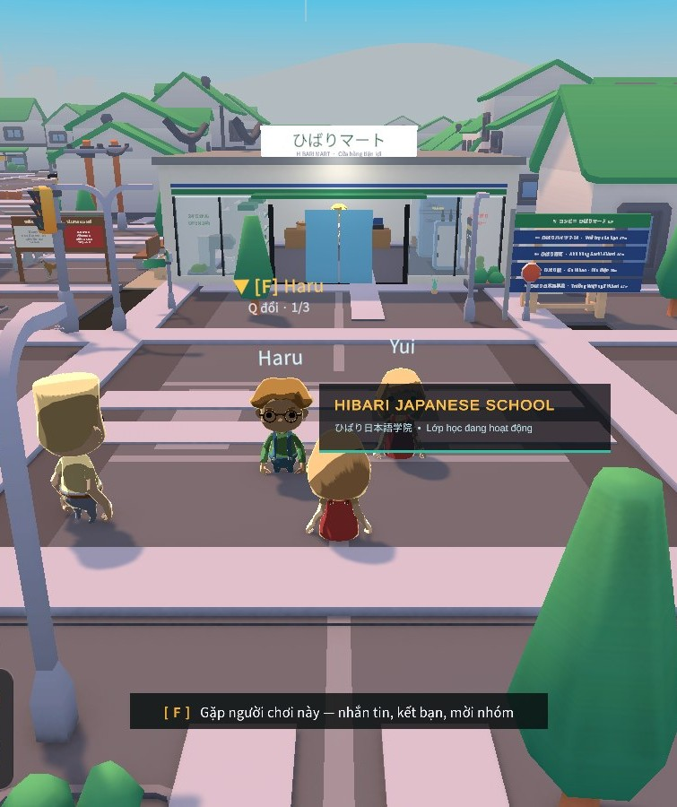
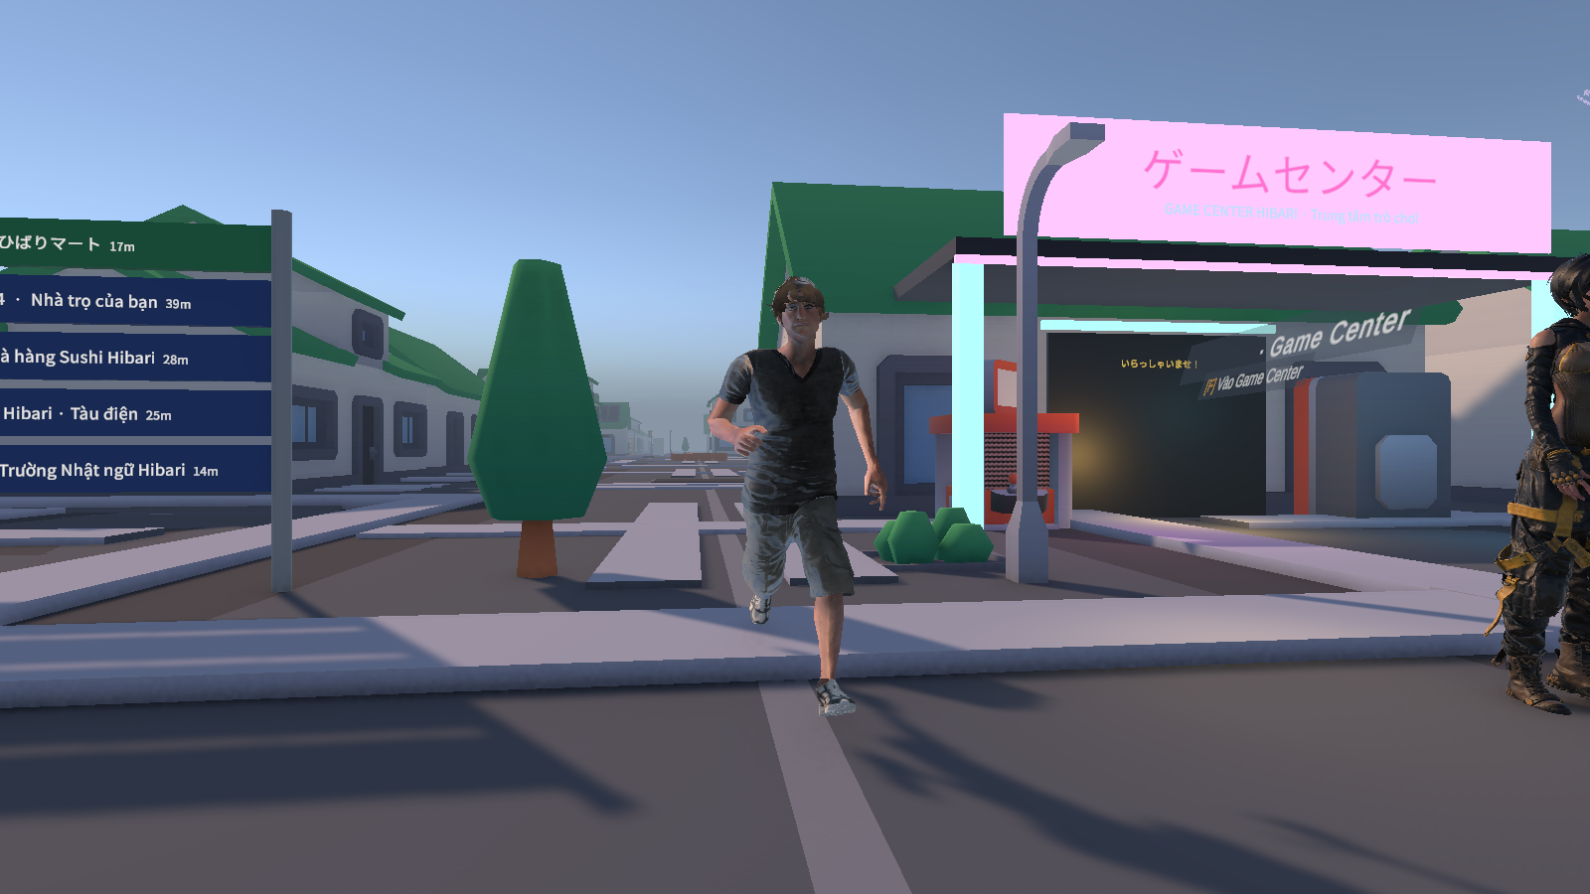
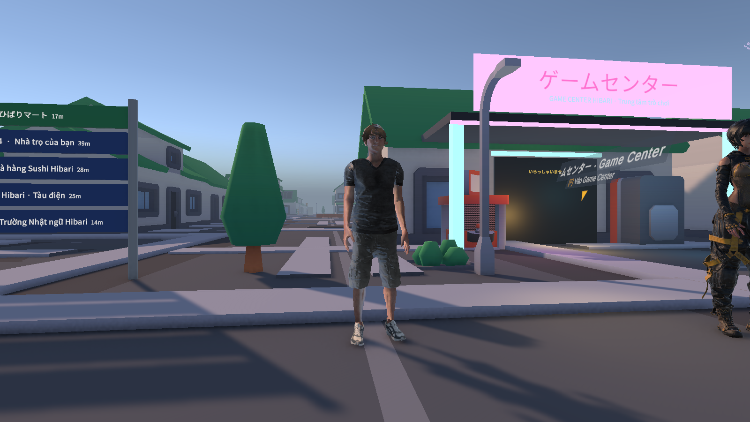

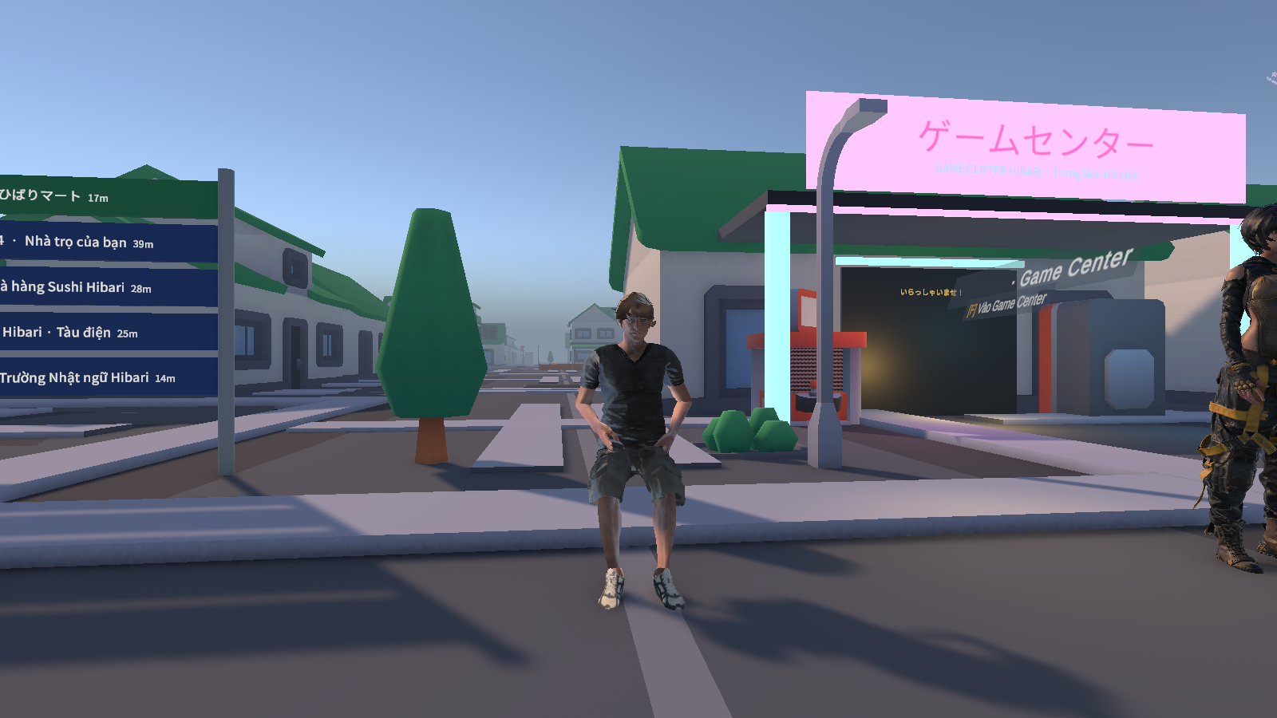
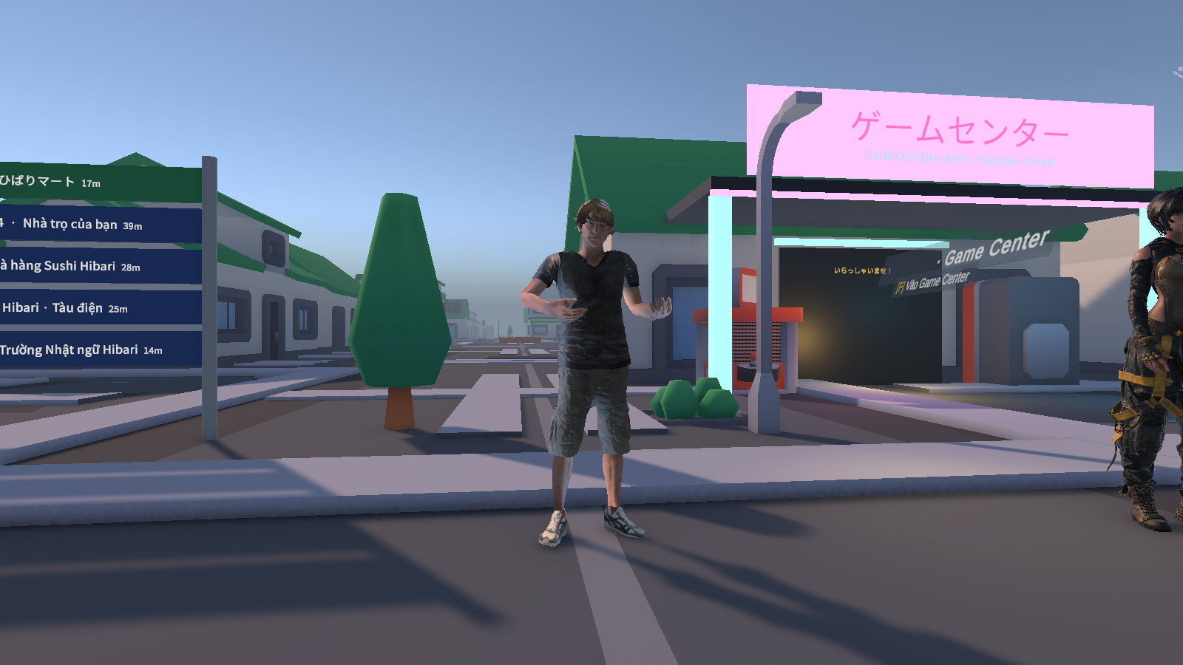
08 · NHÂN VẬT
100% nhân vật Kids — người chơi lẫn NPC
HARUTO
YUI
NHÂN VIÊN GA
HÀNG XÓM
NGƯỜI CHƠI KHÁC
8 bé chơi được · NPC dùng model Kids (nhân viên ×1,25 ≈ 1,7 m cho vừa quầy) · đã xóa 4 model Mixamo người lớn (1,1 GB)
Clip Remy@ (ngồi, câu cá, tưới) được giữ làm animation humanoid cho Kids — không còn model người lớn nào trong scene.
09

Slide 10
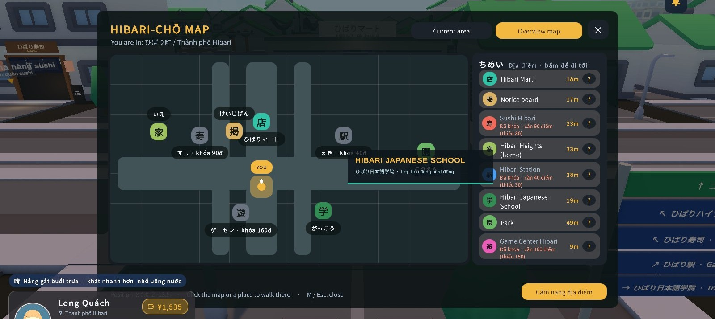
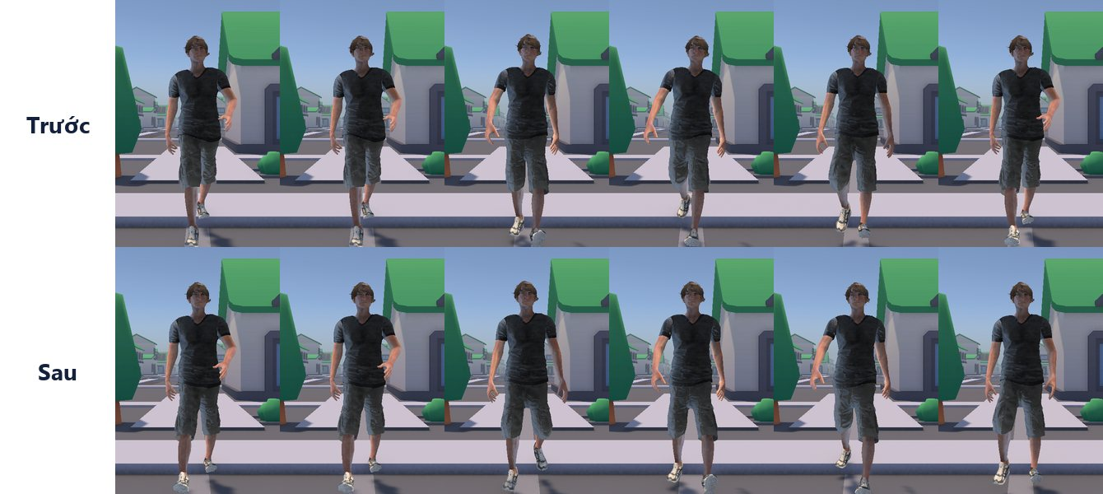
09 · KIỂM THỬ
Play Mode là bằng chứng hoàn thành
65 / 65
Play Mode (mốc v5 · 12/10/2026)
11 / 11
EditMode
Supabase thật · load test 20/40 người · ảnh tự chụp · va chạm và input thật
10

Slide 11
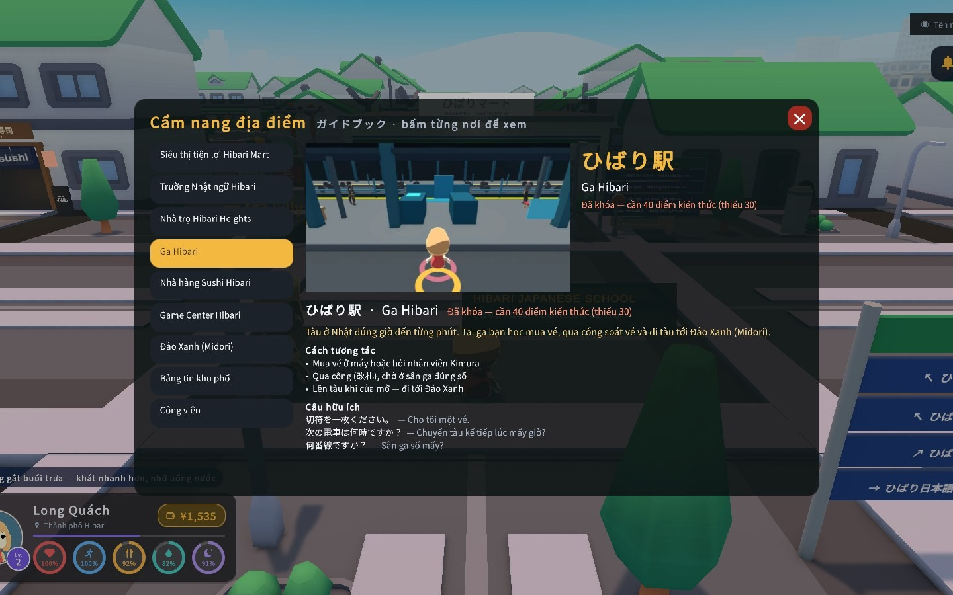
10 · MỞ KHÓA & CẨM NANG
Kiến thức mở dần thế giới
Bắt đầu từ Hibari Mart và trường học; điểm kiến thức mở ga, quán sushi, game center rồi Đảo Xanh.
•
Ga 40 · Sushi 90 · Game Center 160 · Đảo 250
•
Cửa khóa nói rõ còn thiếu bao nhiêu điểm
•
Bản đồ + Sổ nhiệm vụ hiện tiến độ
•
Cẩm nang: ảnh thật, ý nghĩa, câu mẫu
11

Slide 12
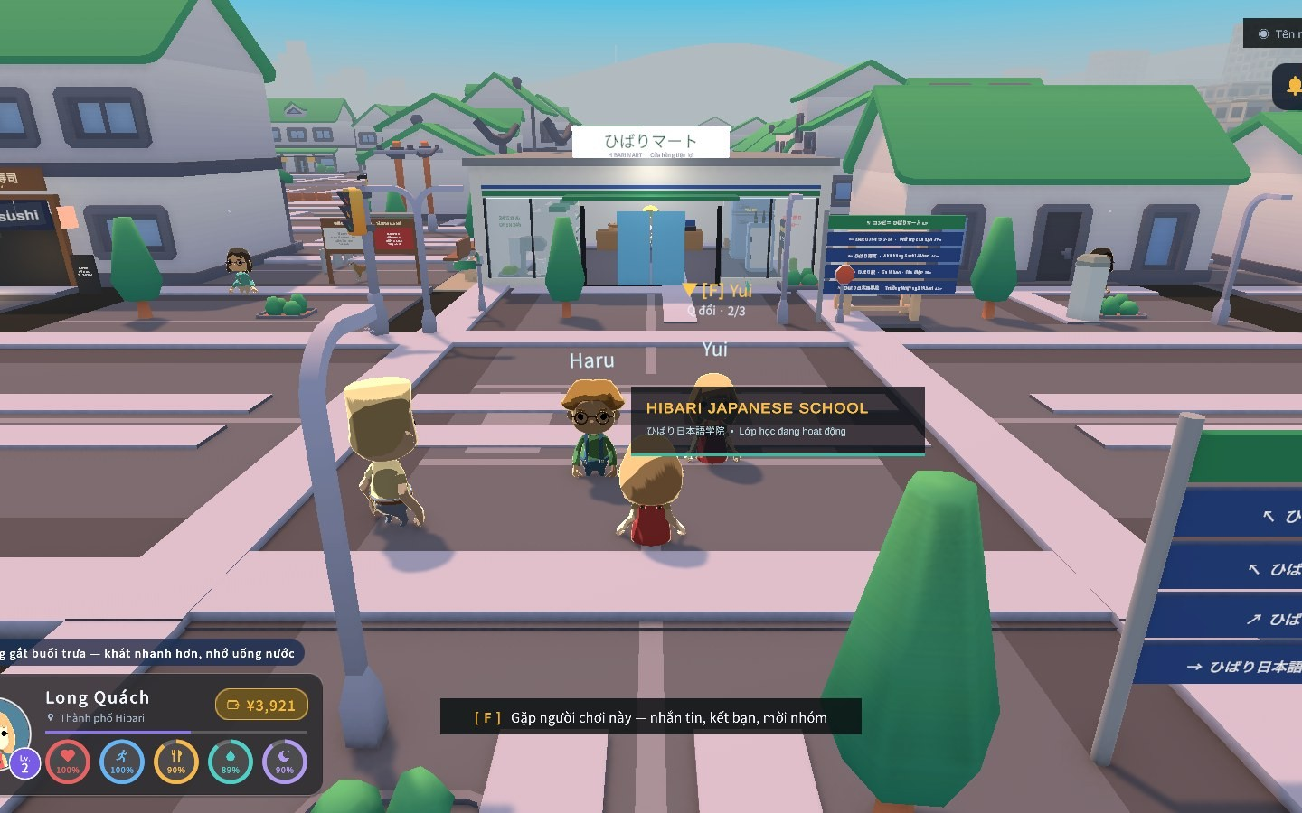
11 · XÃ HỘI ONLINE
Chơi cùng nhau — không ồn, không lag
Mỗi khu vực chia phòng 40 người; chat tạm thời, tin riêng mã hóa đầu-cuối.
•
Vị trí 2–6 Hz, tự giảm khi phòng đông
•
Chat khu vực · cộng đồng · nhóm · bạn bè
•
Tin riêng RSA + AES, có mã an toàn
•
F chọn đúng người: vòng vàng, Q đổi
12

Slide 13
12 · LỘ TRÌNH
Bước tiếp theo sau v5
1
2
3
4
Deploy voice
Mở rộng online
Nội dung N4
Kiểm chứng
agora-voice + thử 2 máy
gói Supabase cho 1000+ người
tình huống ở ga, đảo, quán
Play Mode + ảnh + load test
Không tạo scene mới · lưu kết quả vào scene/prefab · chỉ báo xong khi có Play Mode và ảnh chứng minh
13

Slide 14
NIHONGOLIFE · CAPSTONE V5
Học tiếng Nhật
qua một cuộc sống
có thể chơi được.
ひばり町で、また会いましょう。
CẢM ƠN

